Slide 1
Презентация на тему «Курение, наркотики и алкоголь»

Slide 2



О курении
Почему молодые люди начинают курить?

Slide 3
Из любопытства

Slide 4
Потому что все мои друзья курят
Чтобы выглядеть более взрослым

Slide 5
Потому что мне нравится курить
Потому что я чувствовал себя беспокойно и нервозно

Slide 6
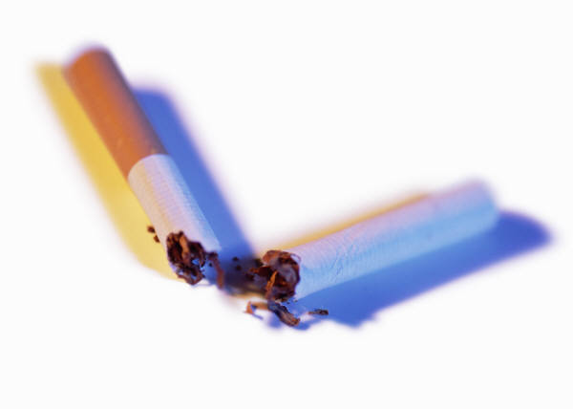

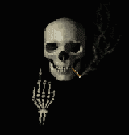
О вреде курения
Первый шаг
Табак – один из наиболее распространенных наркотиков
Последний шаг

Slide 7



Легкие
Желудок
Никотин наносит удар
Сердце

Slide 8

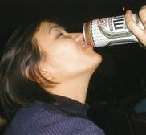

О пьянстве и алкоголизме
Пьянство - чрезмерное употребление алкоголя, разрушительно действующее на человека
2.
1.
Выявлено три важных фактора, связанных с высоким риском развития алкоголизма
Алкоголизм – химическая зависимость от алкоголя, приводящая к вынужденному и неумеренному его употреблению
3.

Slide 9
Первый фактор
Отклонения от общепринятых норм поведения ( а также терпимость к таким отклонениям со стороны взрослых) и поиски необычайных ощущений

Slide 10
Второй фактор
Факторы влияния сверстников (употребление алкоголя ровесниками и одобрение с их стороны)

Slide 11
Третий фактор
Факторы, связанные с отношениями в семье, такие как употребление алкоголя родителями и протест против власти родителей

Slide 12


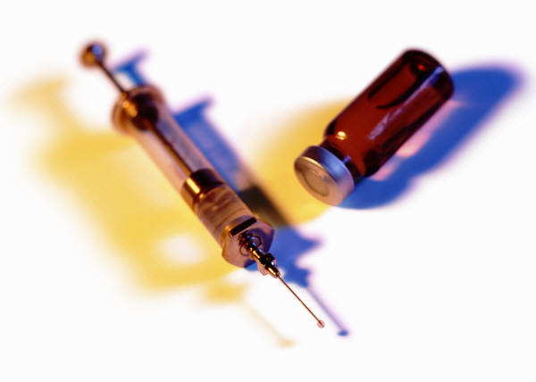
О наркотиках
Наркотики – это те или иные вещества, которые:
способны вызывать эйфорию (приподнятое настроение);
способны вызывать зависимость (психическую или физическую);
наносят существенный вред, приносимый психическому и физическому здоровью регулярно употребляющих их;
создают опасность широкого распространения этих веществ среди населения;

Slide 13
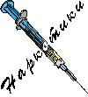
Классификация наркотиков
Производные конопли
Галлюциногены
Опиатные наркотики
Психостимуляторы
Летучие наркотически действующие вещества

Slide 14


Производные конопли
Марихуана – высушенная или не высушенная зеленая травянистая часть конопли
Анаша, гашиш, план – прессованная часть смолы, пыльцы и мелко измельченных верхушек конопли

Slide 15
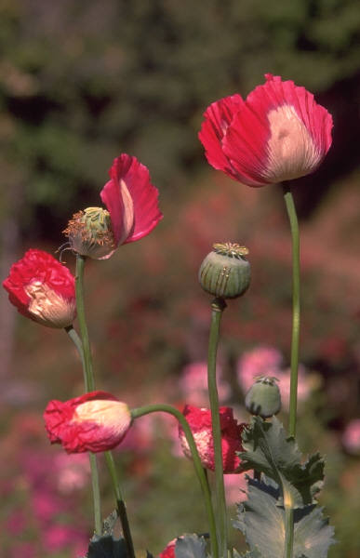



Опиатные наркотики
«Маковая соломка» - мелко размолотые коричневато-желтые сухие части растений
Героин – светлый серовато-коричневый порошок в виде мелких кристалликов с неприятным запахом
Метадон – синтетический наркотик, выглядит как героин
Кодеин – встречается в виде официальных таблеток от кашля и головной боли, как правило импортного производства

Slide 16



Психостимуляторы
Кокаин – белый кристаллический порошок, по виду похож на питьевую соду
Экстази – производятся в виде разноцветных таблеточек различной формы, иногда с рисунками на поверхности

Slide 17



Галлюциногены
ЛСД – существует в виде прозрачного раствора, порошка и в виде разноцветных марок, напоминающих почтовые
Грибы рода Psilotsibum- выглядят как маленькие коричневые поганки на тонкой ножке, шляпка имеет фиолетовый оттенок

Slide 18



Летучие наркотически действующие вещества
Бензин
Клей «Момент»
Ацетон

Slide 19
О вреде наркотиков
Состояние, развивающееся в результате употребления наркотиков; приводит к химической зависимости организма
Физическая зависимость
Что наркотики приносят людям
Психологическая зависимость
Развитие постоянной, иногда непреодолимой психологической потребности в наркотике

Slide 20
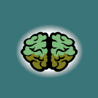

Употребление конопли
Нарушения в организме
Ослабление иммунитета
Тяжелые повреждения головного мозга
Хронический бронхит
Рак легких
Хроническая сердечная недостаточность
Повышение нагрузки на сердце

Slide 21


Употребление опиатных наркотиков
Нарушения в организме
Резкое снижение иммунитета
Сепсис – заражение крови
Нарушение костной и зубной тканей
Нарушение функций головного мозга
Ухудшение дыхания

Slide 22
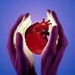
Употребление психостимуляторов
Нарушения в организме
Резко увеличивают частоту сердечных сокращений и повышают артериальное давление
Резко усиливают обмен веществ
Дефицит жизненных ресурсов
Дистрофия миокарда
Истощение, худоба, старение кожи
Инфаркт миокарда

Slide 23


Употребление галлюциногенов
Нарушения в организме
Головной мозг
Печень
Разрушение психики
Печеночная недостаточность
Психоз

Slide 24

Употребление ЛНДВ
Нарушения в организме
Гибель клеток печени
Гибель клеток головного мозга
Гибель клеток легких
Хроническая недостаточность, нарушение свертываемости крови
Слабоумие
Пневмония
Отставание в развитии
Цирроз печени

Slide 25




О СПИДе
«Чума XX века»
Всемирный день борьбы со СПИДом – 1 декабря

Slide 26
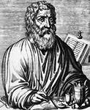

Считается, что термин «ναρκωτικός»(наркотик)
впервые был употреблён греческим целителем Гиппократом, — в частности, для описания веществ, вызывающих потерю чувствительности или паралич. Данный термин также употреблял выдающийся врач античности Клавдий Гален. В качестве таких веществ Гален, например, упоминал корень мандрагоры, семена эклаты и мака.

Slide 27
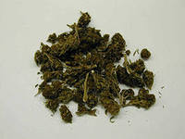
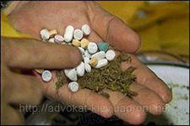
НАРКОТИК в широком смысле - психоактивное средство, снижающее физическую и умственную активность, притупляющее боль и оказывающее успокаивающее и снотворное действие.

Slide 28
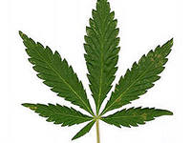
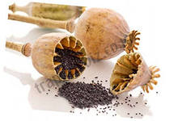
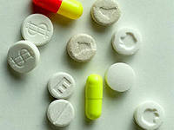
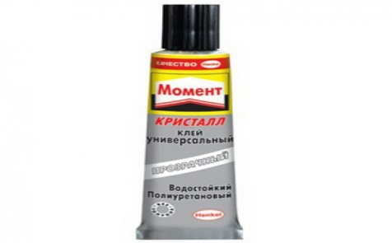
Наркотики можно разделить на следующие группы:
1. Производные конопли (наркотики , изготовленные из конопли)
2. Опиатные наркотики (наркотики, изготовленные из мака или действующие сходным с ним образом)
3. Психостимуляторные наркотики (это такие наркотики, как кокаин, эфедрон, фенамин)
4. Галлюциногеные наркотики (синтетические наркотики - ЛСД и наркотики природного происхождения - из грибов).
5. Снотворно - седативные наркотики ("седативные" наркотики - значит успокаивающие препараты).
6. ЛВНД наркотики - летучие вещества наркотического действия(такие наркотики, как бензин, клей "Момент" и пр.).

Slide 29

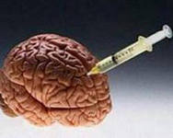
Вред от наркотиков
Теперь о том, какой вред наносит употребление наркотиков физическому здоровью человека.
Все наркотики независимо от пути введения в организм в большей или меньшей степени обязательно повреждают:
- нервную систему (в том числе головной мозг);
- иммунную систему;
- печень;
- сердце;
- легкие.

Slide 30
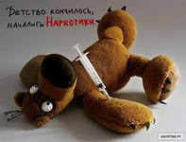
Наркотики разрушают и уносят миллионы жизней каждый год. Наркотики стали для многих частью их жизни. Около
200 миллионов человек во всем мире связали свою жизнь и наркотики. Большинство молодежи даже не понимает в полной мере какой вред они наносят себе и своим близким с очередной дозой.

Slide 31
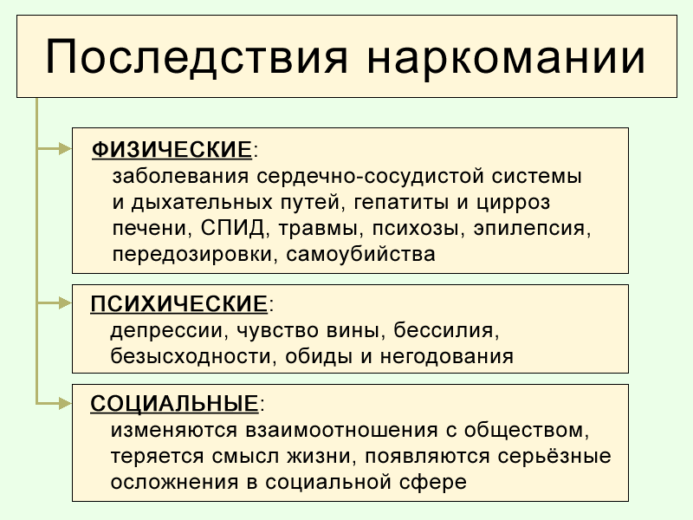

Slide 32
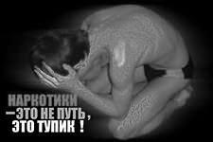
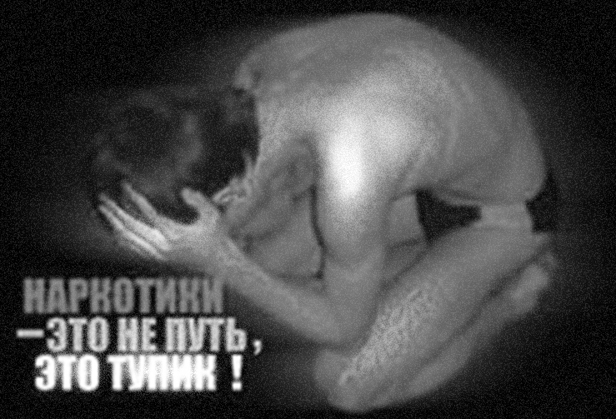
Наркотики требуют постепенного увеличения приема. Наркотики истинные оковы тьмы, наркотики ставят человека в безвыходное положение. Наркотики делают человека рабом.

Slide 33
Самый страшный спутник наркоманов - СПИД (заражение происходит через иглу, когда шприц идет “по кругу”). Сегодня можно говорить уже об эпидемии этой болезни.
По некоторым данным, до 80% ВИЧ-инфицированных — наркоманы. Есть и такие цифры один шприцевый наркоман за год может заразить СПИДом около 100 человек, в том числе и тех, кто наркотики не потребляет. В последнее время выросло число инфицированных женщин-наркоманок. Ребенок, родившийся у такой матери, часто получает от нее вирус СПИД и погибает в первые 5 — 6 лет своей жизни.

Slide 34
Последствия.
Многие наркоманы живут не более 5 лет после первого раза приема наркотиков, хотя и тут есть исключения некоторый погибают через 6 месяцев, либо живут с этим 15 лет. Основной причиной является передозировка наркотиками. Другими словами смерть наступает в результате большого приема наркотиков. Причины смерти: остановка сердца и дыхания. Причиной смерти наркомана может стать также сепсис, либо нормальными словами — заряжение крови, а также патология печени, и болезни других внутренних органов. главное ваше здоровье и вашу жизнь, которая дается нам один раз!

Slide 35
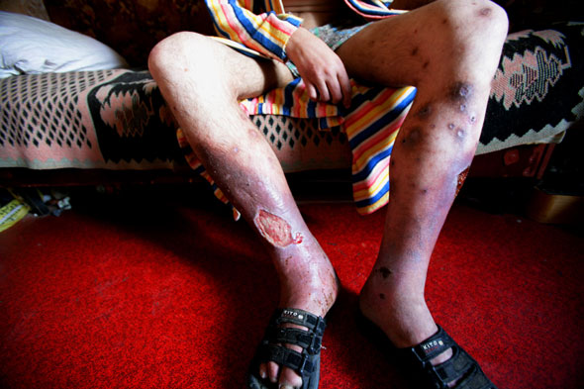
Жизнь наркомана, солдат воевавший в Афганистане еще при СССР, именно там он начал употреблять наркотики. По его словам нет ничего лучшего, чем наркотики.

Slide 36
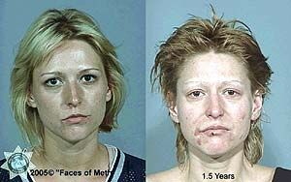
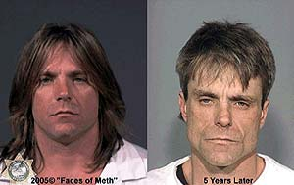
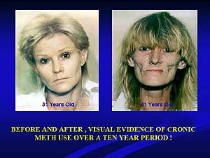
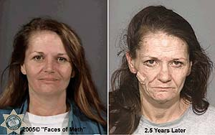
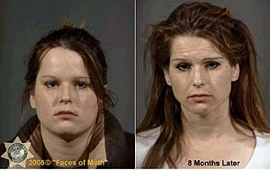
Фотографии людей до и после того, как они начали принимать наркотики

Slide 37
4 правила «Нет» наркотикам
Правило первое. Всегда вырабатывайте в себе слово НЕТ для любых наркотиков.
Второе правило. Выработайте в себе чувство удовольствия от повседневных дел.
Скажите НЕТ безделью, занимайтесь спортом, учебой, посещайте различные кружки, помогайте своим родителям по дому. Итак, скажите, НЕТ безделью и праздному времяпрепровождению.
Третье правило. Тщательно выбирайте себе друзей.
Правило четвертое. Скажите НЕТ своей стеснительности и неустойчивости, когда вам предложат наркотики.
Помните, ваша жизнь дороже всего. Многие стали зависимы, лишь потому, что не смогли отказать в первый раз. Кто бы вам ни предлагал наркотики, сразу же отказывайтесь. Вы не обязаны всем и каждому объяснять, почему вы отказались, просто скажите «Не хочу и все».

Slide 38
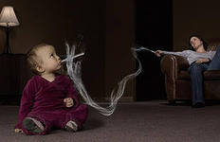
Курение
Курение табака (никотинизм) — вредная привычка, заключающаяся во вдыхании дыма тлеющего табака. Можно сказать, что это одна из форм токсикомании. Курение оказывает отрицательное влияние на здоровье курильщиков и окружающих лиц.

Slide 39
Общие сведения
Курение - самая распространенная причина преждевременной смерти и потери работоспособности.
В целом в мире курение убивает более 3 млн. человек в год и если такая тенденция сохранится, то к 2020 г. это количество может достичь 10 млн. Недавние международные исследования показали, что курение укорачивает жизнь в среднем на 20-25 лет.
На сегодняшний день в России курят
67% мужчин, 40% женщин и 50% подростков.
500 000 человек ежегодно умирают от курения в России. Каждый 10-й умирающий в мире от курения россиянин.

Slide 40
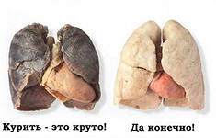
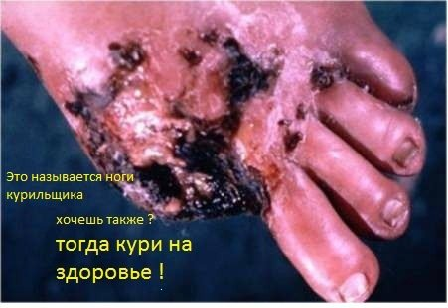
Вред курения.
Самой грозной расплатой за курение считается рак легких, почек. Серьезную опасность представляет табак для сердца, курение вызывает обизвесткование сосудов, негативное воздействие на потребление кислорода. Никотин – непосредственная причина ампутации ног.

Slide 41
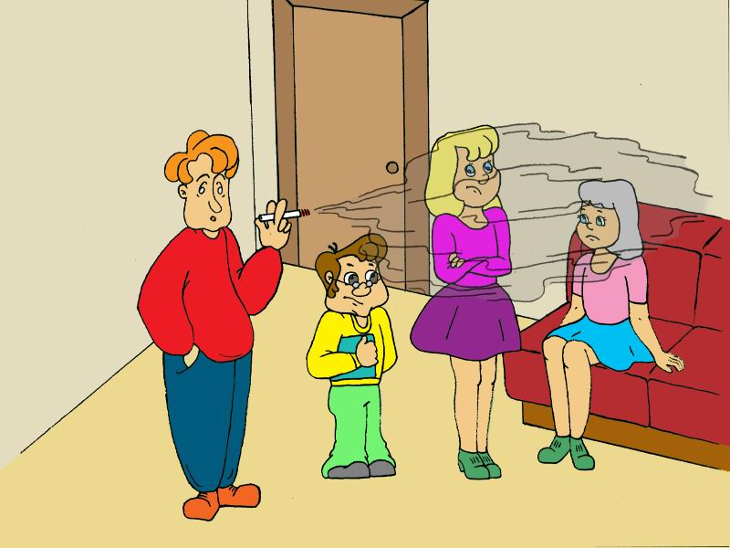
При пассивном курении некурящий человек страдает больше

Slide 42
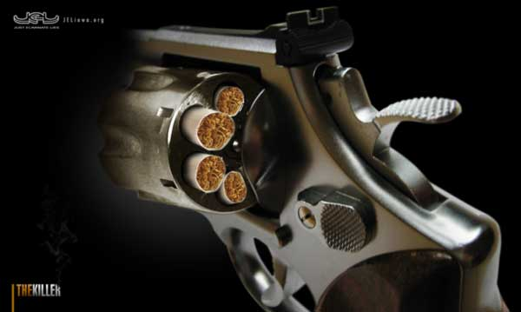
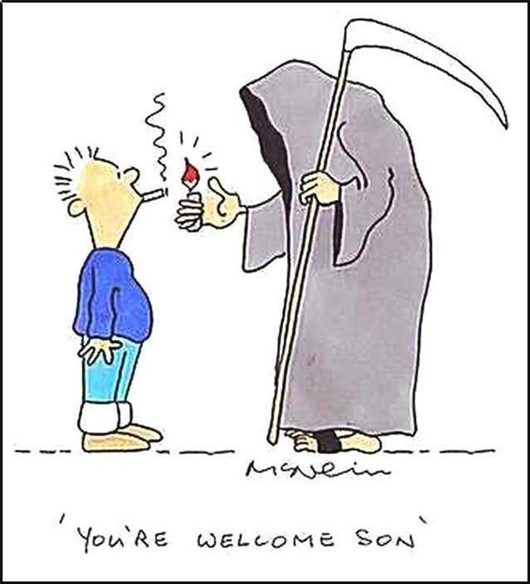
Нет такого органа, который бы не поражался табаком: почки и мочевой пузырь, половые железы и кровеносные сосуды, головной мозг и печень.
Смертельная доза для взрослого человека содержится в одной пачке сигарет, если её выкурить сразу, а для подростков — полпачки.

Slide 43
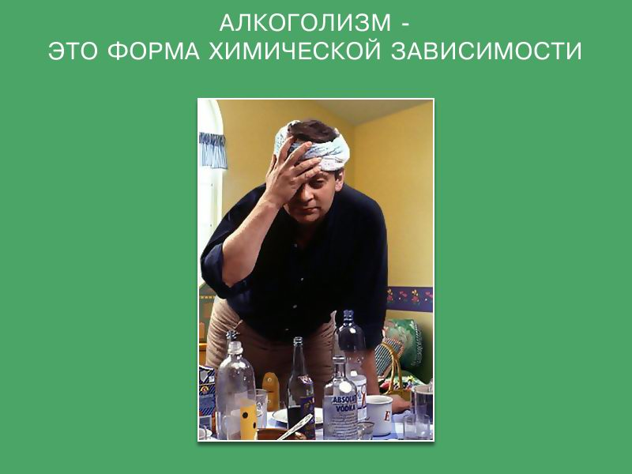

Slide 44
О пьянстве и алкоголизме.
Пьянство - чрезмерное употребление алкоголя, разрушительно действующее на человека
2.
Выявлено три важных фактора, связанных с высоким риском развития алкоголизма
1.
Алкоголизм – химическая зависимость от алкоголя, приводящая к вынужденному и неумеренному его употреблению.
3.

Slide 45
Влияние алкоголя на организм
Хронический гастрит желудка
Развивается цирроз печени
( разрушение печени)
Воздействует на головной мозг
Ускорение биологического старения
Приводит к развитию алкоголизма

Slide 46
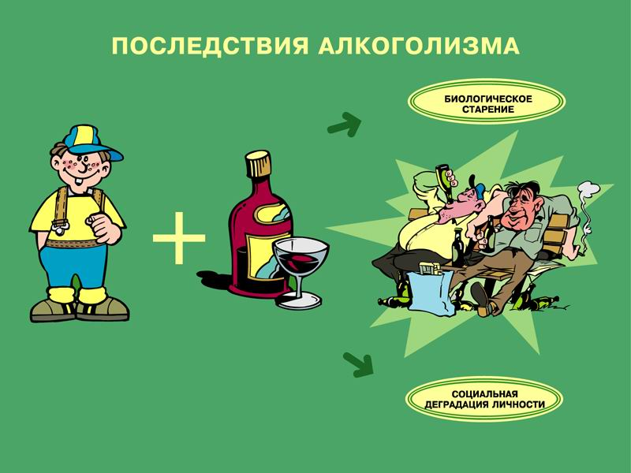

Slide 47

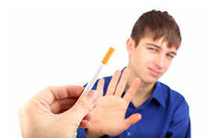
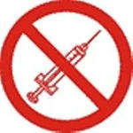
Острое отравление никотином (тошнота, рвота, частый пульс, судороги, подъём кровяного давления) наблюдается обычно при первых попытках курить.
Не испытывай судьбу, скажи курению, алкоголю и наркотикам НЕТ!

